Slide 1

Общие подходы к обучению лиц с нарушениями интеллекта
Русакова А.А. методист

Slide 2

Право на образование является одним из основных неотъемлемых конституционных прав граждан Российской Федерации. При этом возможность получения образования гарантируется гражданам Российской Федерации независимо от их состояния здоровья. Закон № 273-ФЗ от 21 декабря 2012 г. «Об образовании в Российской Федерации» регламентирует обеспечение равного доступа к образованию для всех обучающихся с учётом разнообразия особых образовательных потребностей и индивидуальных возможностей.

Slide 3

Одной из стратегических задач ОГБПОУ «Костромской торгово-экономический колледж» является обеспечение доступности качественного профессионального образования для обучающихся с ограниченными возможностями здоровья.

Slide 4

Федеральный закон «Об образовании в РФ» от 29.12.2012 года № 273;
Письмо Министерства образования и науки Российской Федерации от 18 марта 2014 года № 06-281 «Требования к организации образовательного процесса для обучения инвалидов и лиц с ограниченными возможностями здоровья в профессиональных образовательных организациях»;

Slide 5
Письмо Министерства образования и науки Российской Федерации от 22 апреля 2015 года № 06-443 «О направлении методических рекомендаций» (Методические рекомендации по разработке и реализации адаптированных образовательных программ среднего профессионального образования);
Письмо Министерства просвещения Российской Федерации от 11 февраля 2019 года N 05-108 "О профессиональном обучении лиц с различными формами умственной отсталости" (вместе с Разъяснениями по вопросам организации профессионального обучения лиц с умственной отсталостью (интеллектуальными нарушениями)";

Slide 6
Письмо Министерства просвещения Российской Федерации от 20 февраля 2019 года № ТС-551/07 «О сопровождении образования обучающихся с ОВЗ и инвалидностью»;
Письмо Министерства просвещения Российской Федерации от 10 апреля 2020 года N 05-398 «О направлении методических рекомендаций» (Методические рекомендации по реализации образовательных программ среднего профессионального образования и профессионального обучения лиц с инвалидностью и ограниченными возможностями здоровья с применением электронного обучения и дистанционных образовательных технологий).

Slide 7

Применяемая терминология:
Интеллектуальное нарушение — состояние, обусловленное нару­шениями структуры и функций мозга и его реакциями на эти нарушения.
Лицо с ограниченными возможностями здоровья (ОВЗ) — физическое лицо, имеющее недостатки в физическом и (или) психологическом развитии, подтверждённые психолого-медико-педагогической комиссией и препятствующие получению образования без создания специальных условий.

Slide 8

К лицам с нарушением интеллекта (умственно отсталым) относятся лица со стойким, необратимым нарушением преимущественно познавательной сферы, возникающим вследствие органического поражения коры головного мозга, имеющего диффузный (разлитой) характер. Специфической особенностью дефекта при умственной отсталости является нарушение высших психических функций – отражения и регуляции поведения и деятельности, что выражается в деформации познавательных процессов, при которых страдают эмоционально-волевая сфера, моторика, личность в целом.

Slide 9
Как правило, такие дети обучаются в специализированных школах VIII вида. А после из окончания могут пройти профессиональное обучение в колледжах и техникумах. Ведь в соответствии с законодательством, с 2013 года все профессиональные образовательные организации могут приступать к реализации программ профессионального обучения. Органы государственной власти субъектов Российской Федерации обеспечивают получение профессионального обучения обучающимися с ОВЗ (с различными формами умственной отсталости), не имеющими основного общего или среднего общего образования.

Slide 10

Международная классификация болезней 10-го пересмотра
Рубрика (МКБ10) | Степень умственной отсталости (МКБ-10) | Традиционный термин (МКБ-9) | Коэффициент интеллекта | Умственный возраст
F 70 | Лёгкая | Дебильность | 50—69 | 9—12 лет
F 71 | Умеренная | Нерезко выраженная имбецильность | 35—49 | 6—9 лет
F 72 | Тяжёлая | Выраженная имбецильность | 20—34 | 3—6 лет
F 73 | Глубокая | Идиотия | до 20 | до 3 лет

Slide 11

Для достижения успеха в своём профессиональном обучении, обучающийся с нарушением интеллекта должен ясно осознавать свою цель: кем он хочет стать. Подросток чутко должен представлять, какие ресурсы необходимы для достижения цели, иметь правильное представление о собственных возможностях, т.е. адекватную самооценку. Важным моментом здесь выступает рациональный выбор профессии.

Slide 12

На профессиональное обучение приходят выпускники коррекционных школ, их возраст 16-17 лет закономерно является критическим: происходит смена учебного заведения, определяющая их жизненные и профессиональные перспективы на дальнейшее. Лица с нарушением интеллекта испытывают серьёзные затруднения в процессе профессионального самоопределения в силу причин объективного характера. В этом случае возрастает роль ранней (в период школьного обучения) профессиональной ориентации, грамотного профессионального консультирования и профессионального подбора.

Slide 13


Основная задача, стоящая перед педагогическим коллективом в профессионально ориентационной работе, состоит в том, чтобы на основе использования различных форм и методов групповой и индивидуальной работы с подростками с нарушением интеллекта, подготовить их к обоснованном выбору профессии с учётом их индивидуальных особенностей.

Slide 14
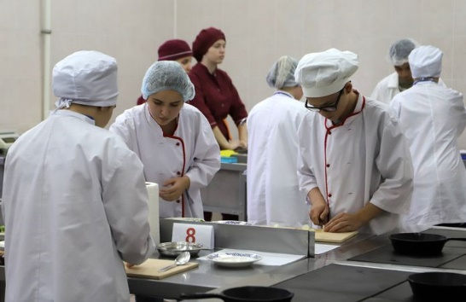
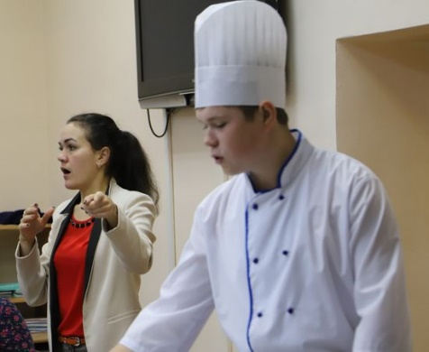
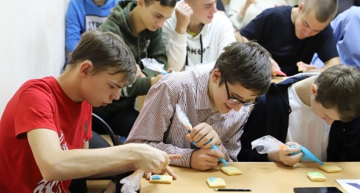
Педагоги колледжа осуществляют выход в специализированные образовательные организации. В колледже были проведены Дни открытых дверей, профессиональные пробы, профессиональные консультации, беседы, круглые столы с детьми и их родителями.

Slide 15


Подростки с нарушением интеллекта впервые сталкивается с необходимостью освоения новых элементов социальной среды и узнаёт их позитивные и негативные стороны. Здесь все силы педагогического коллектива колледжа должны быть направлены на смягчение адаптационного шока. Большую помощь могут оказать родители, постоянно расспрашивая таких подростков о жизни в колледже, при этом абсолютно исключив порицания за неудачи.

Slide 16
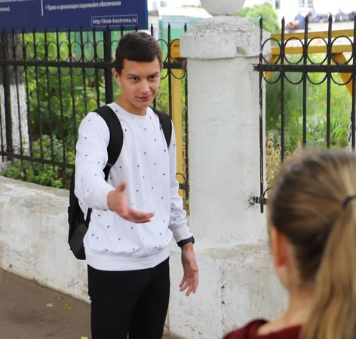
В ОГБПОУ «Костромской торгово- экономический колледж» действует модель наставничества «обучающийся – обучающийся (группа обучающихся)», что приводит к сокращению сроков адаптации к условиям осуществления профессиональной деятельности, усвоение им традиций, стандартов и правил внутреннего трудового распорядка. Данная модель наставничества позволяет: реального вовлекать обучающихся с нарушением интеллекта в активную общественную жизнь колледжа.

Slide 17

Организация образовательного процесса для обучающихся с нарушениями интеллекта в ОГБПОУ «Костромской торгово-экономический колледж» осуществляется по адаптированным образовательным программам в соответствии с учебными планами, графиками учебного процесса, расписанием занятий с учётом психофизического развития, индивидуальных возможностей, состояния здоровья, обучающихся с нарушениями интеллекта Содержание должно включать в себя наполнение образовательного, коррекционного и воспитательного компонентов.

Slide 18


Содержание адаптированных программ для обучающихся с ОВЗ (интеллектуальными нарушениями) не предполагает освоения сложных и квалифицированных видов работ. В процессе разработки адаптированной программы и её элементов должны быть значительно снижены объем и глубина изучаемого материала, упрощена структура изучаемого материала. Обучающимся с нарушениями интеллекта даётся значительно менее узкая система знаний и умений, ряд понятий не изучаются.

Slide 19


Обучение лиц с нарушениями интеллекта предусматривают усвоение знаний на первом-втором уровнях усвоения (показ картинки соответствующей данному понятию, выбор картинки из нескольких предложенных, выбор варианта ответа). Формирование навыков осуществляется на уровне повторения сначала с подсказкой и помощью, а затем самостоятельно.

Slide 20

Для обучения лиц с нарушением интеллекта рекомендуется применять блочно-модульную систему обучения.
Цель, которую преследует блочно- модульное обучение, заключается в создании наиболее благоприятных условий для развития личности обучаемого, путём обеспечения гибкого содержание обучения, приспособление дидактической системы к индивидуальным возможностям, запросам и уровню базовой подготовки обучающихся с нарушениями интеллекта.

Slide 21

В процессе блочно-модульного обучения обучающихся с нарушениями интеллекта преподаватель должен:
использовать чёткие указания;
поэтапно разъяснять задания;
учить последовательно выполнять задания;
повторять инструкции к выполнению задания;
демонстрировать уже выполненное задание.

Slide 22

При этом должна быть хорошая артикуляция преподавателя; немногословность, чёткость изложения, отсутствие лишних слов неоднократное повторение фраз без изменения слов и порядка их следования; обеспечение зрительного контакта во время говорения и чуть более медленного темпа речи. Преподаватель должен помнить, что излишне примитивная речь не способствует развитию обучающихся с нарушениями интеллекта, не становится положительным образцом для подражания.

Slide 23

Для профессионального обучения лиц с ограниченными возможностями здоровья с нарушением интеллекта возможно применение метода коррекционной педагогики – сказкотерапии.
Сказкотерапия - метод, использующий сказочную форму для интеграции личности, развития творческих способностей, расширение сознания, совершенствования взаимодействий с окружающим миром.

Slide 24

Обязательным условием для обучающихся с нарушениями интеллекта является использование наглядной опоры. Сказки служат моральным и нравственным законом, предохраняют подростков от напастей, учат жизни. Любая сказка ориентирована на социально-педагогический эффект: она обучает, воспитывает, побуждает к деятельности и даже лечит. Сказки помогают обучающемуся с нарушениями интеллекта адаптироваться к жизни: решая сказочные конфликты, обучающийся приобретает веру в себя и чувство защищённости.

Slide 25
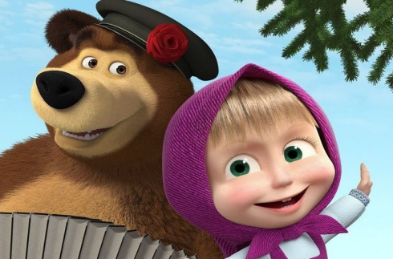
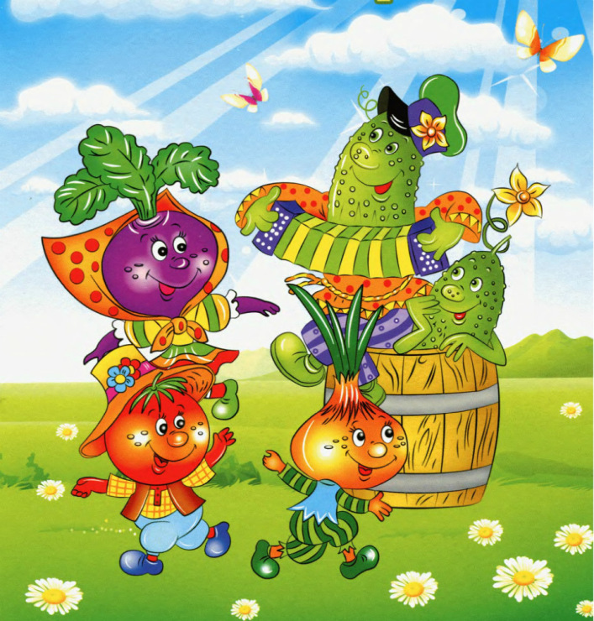
Сказкотерапия:
наиболее благоприятная, доступная и интересная технология в работе с обучающимися с нарушениями интеллекта;
снижает уровень тревожности, агрессивности, помогает отдохнуть от стресса, восстановить силы;
создаёт коммуникативную направленность
речевых высказываний;
способствует развитию речевой
активности подростков.

Slide 26
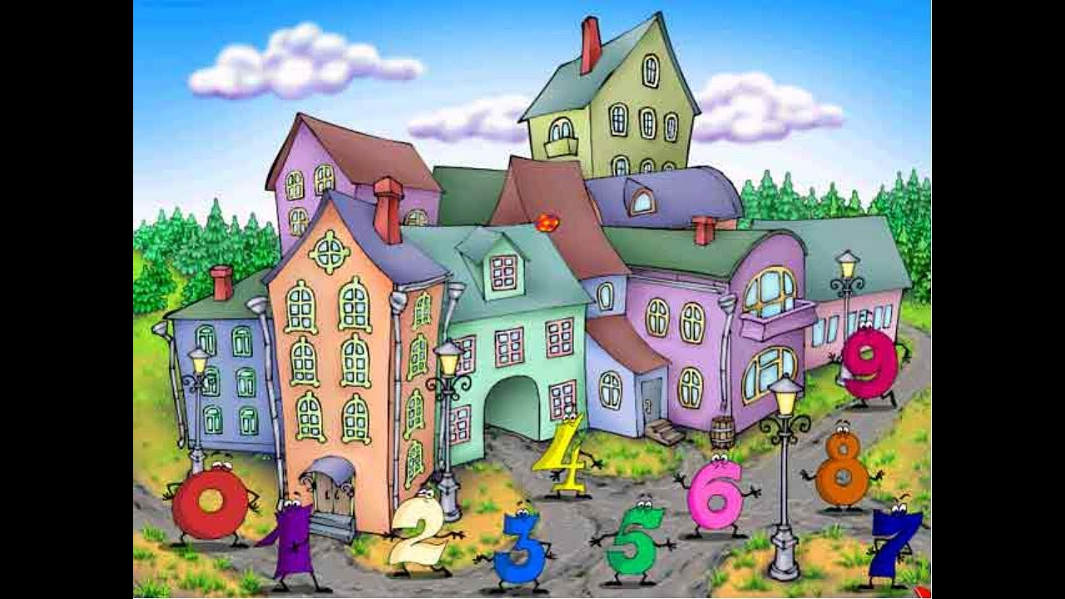
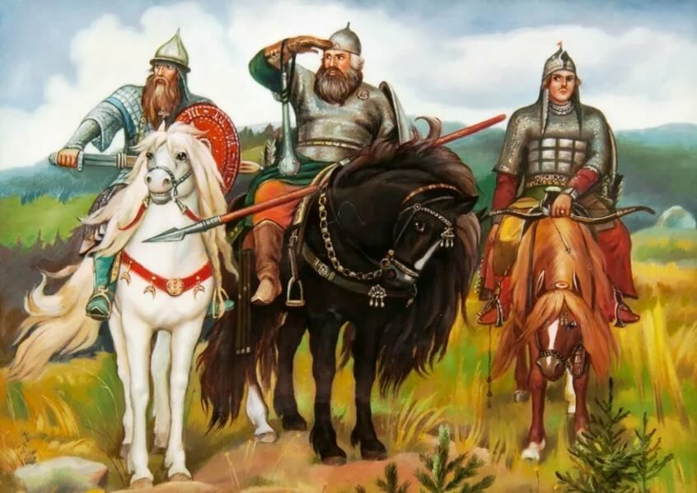

Использование метода сказкотерапии можно применять на таких дисциплинах как «Математика в профессиональной деятельности» («Путешествие в стану цифр»), «Основы микробиологии, санитарии и гигиены в пищевом производстве» («Загадочный мир микробов»), «Социокультурные истоки» («Русские богатыри и их подвиги») и т.д.

Slide 27

Наряду со сказкотерапией можно использовать игротерапию или игровые технологии. Игоротерапия (игровые технологии) – используется как средство самовыражения, достижения эмоциональной устойчивости и саморегуляции.
Игровые технологии – это игровая форма взаимодействия педагога и обучающегося через реализацию определённого сюжета (игры, сказки, спектакли, деловое общение).

Slide 28


В отличие от игр вообще, педагогическая игра обладает существенным признаком – чётко поставленной целью обучения и соответствующим ей педагогическим результатом, которые могут быть обоснованы, выделены в явном виде и характеризуются познавательной направленностью. При этом образовательные задачи включаются в содержание игры.

Slide 29
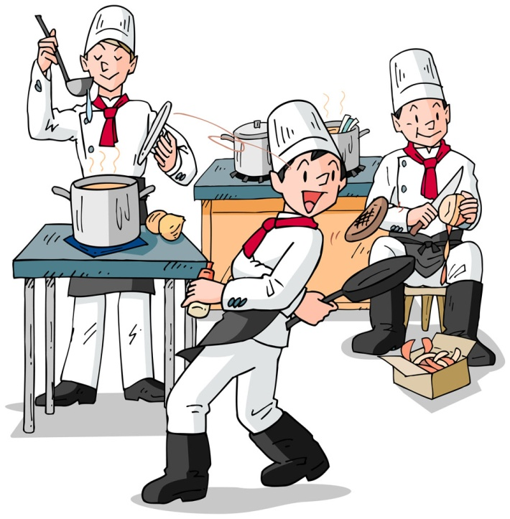
В образовательном процессе используются занимательные, театрализованные, деловые, ролевые, компьютерные игры. Процесс проведения игры должен быть организован так, чтобы каждый обучающийся с нарушениями интеллекта стремился, старался сам решить учебную задачу своими силами, и научился работать в команде. Через игру идёт нескончаемый поток информации, который заставляет активизировать мыслительную деятельность обучающихся с нарушениями интеллекта.

Slide 30

Основные принципы организации игры для обучающихся с нарушением интеллекта:
отсутствие принуждения;
развитие игровой динамики;
поддержание игровой атмосферы;
переход от простейших игр к сложным;
поддержания – к игровой инициативе;
взаимосвязь игровой и учебной деятельности;
углубление содержания игровых заданий.

Slide 31
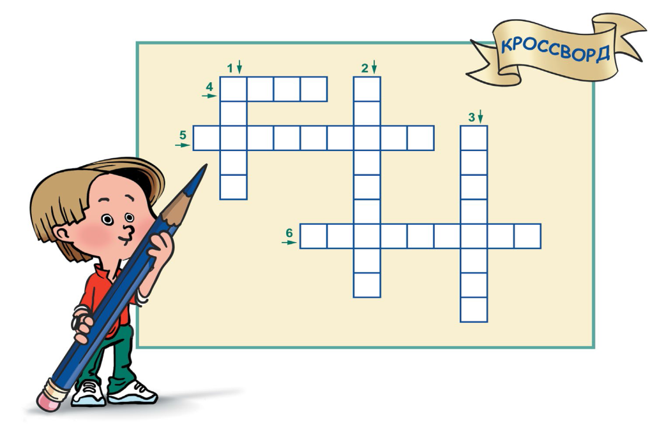
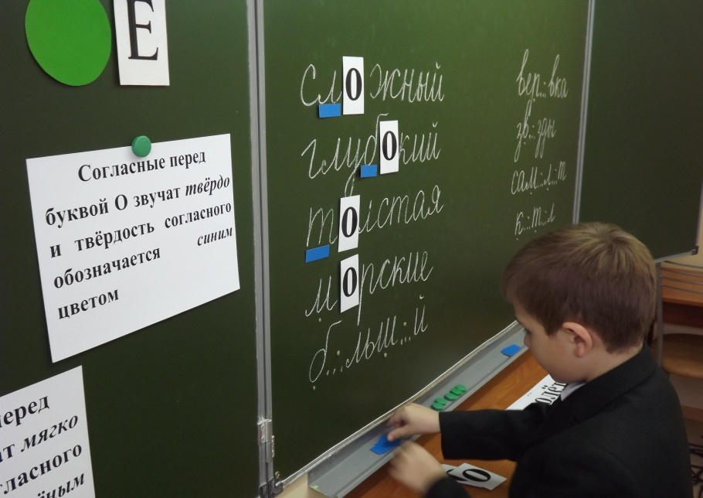
Один из приёмов игротерапии - использование вставок на доску (буквы, слова) при выполнении задания, разгадывания кроссворда и т. д. Подросткам с нарушениями интеллекта очень нравится соревновательный момент в ходе выполнения данного вида задания, т. к., чтобы прикрепить свою карточку на доску, им нужно правильно ответить на вопрос, или выполнить предложенное задание лучше других.

Slide 32
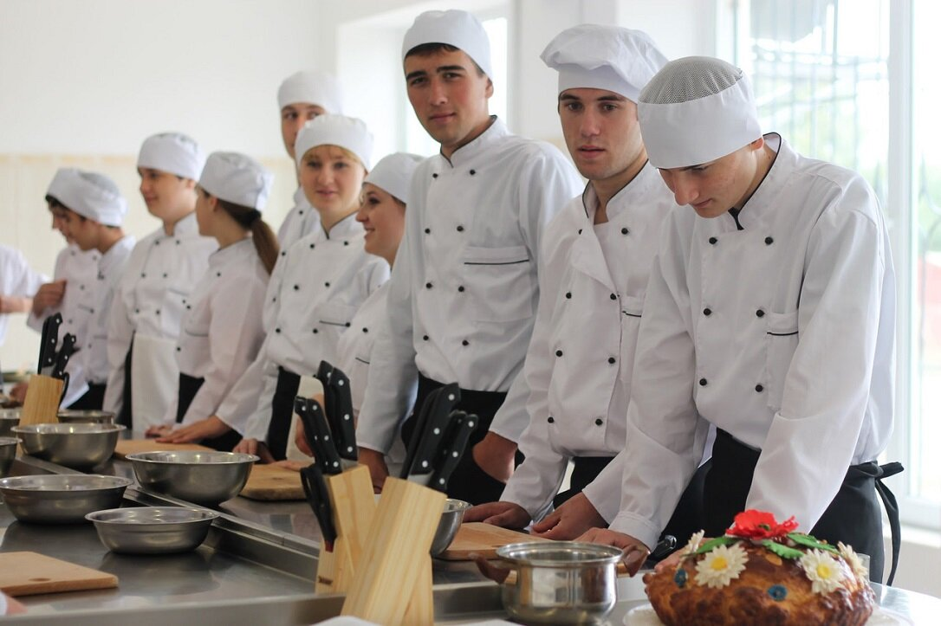
Использование на уроках таких игр, как «Выбери необходимое сырье», «Выбери необходимое оборудование, температурные режимы приготовления, форму нарезки и т.д.», «Найди ошибку» и др. предполагает формирование у обучающихся с нарушениями интеллекта вариативного мышления, то есть понимание возможности различных вариантов решения задачи, умение осуществлять систематический перебор вариантов, сравнивать их и находить оптимальный вариант.

Slide 33
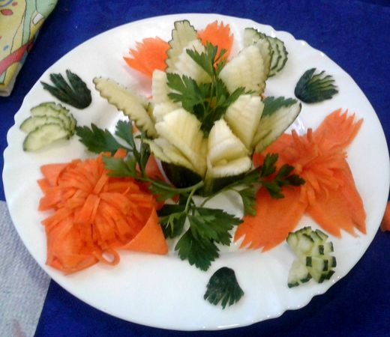
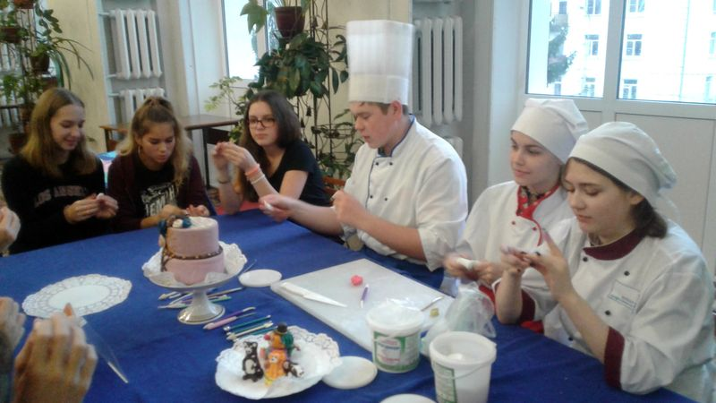
На занятиях по учебной практике в ходе различных игровых ситуаций целесообразно применение деловой игры с имитацией реальных производственных ситуаций: например, для профессии «Повар» - столовая, кафе, (где каждый выполняет конкретное задание), приготовление блюд из овощей и грибов, приготовление холодных блюд и закусок и т.д. Каждому обучающемуся отводится своя роль с учётом их индивидуальных особенностей.

Slide 34

Например, игра «Назовите права детей»

Slide 35
Например, игра «Назовите права детей»

Slide 36

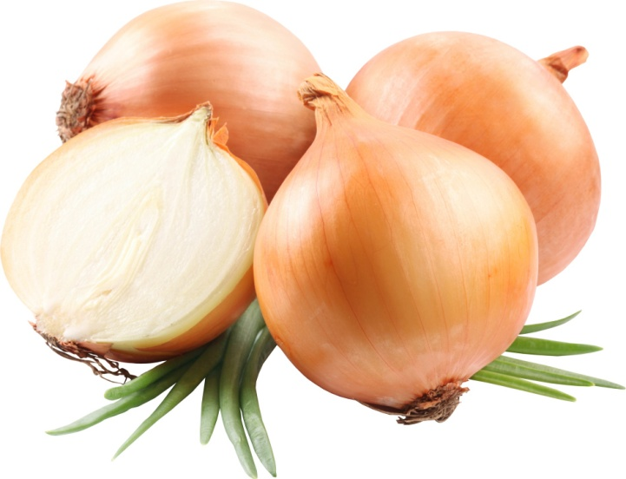

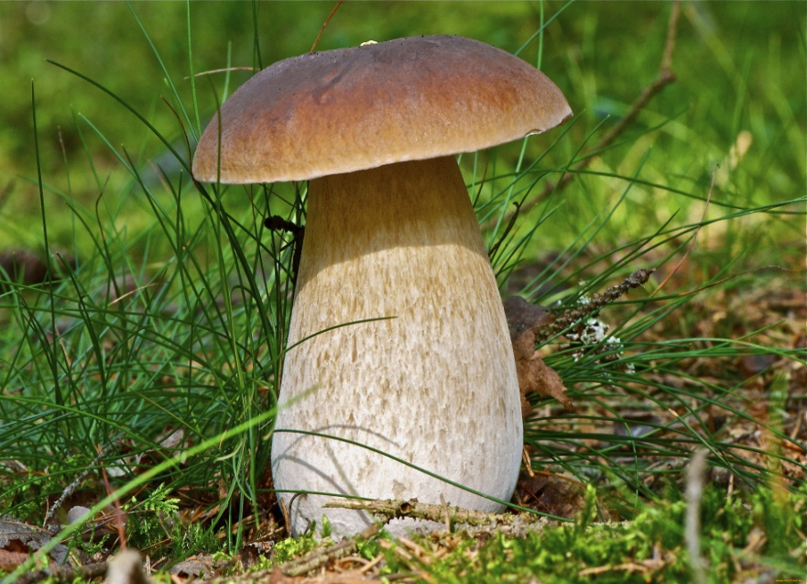
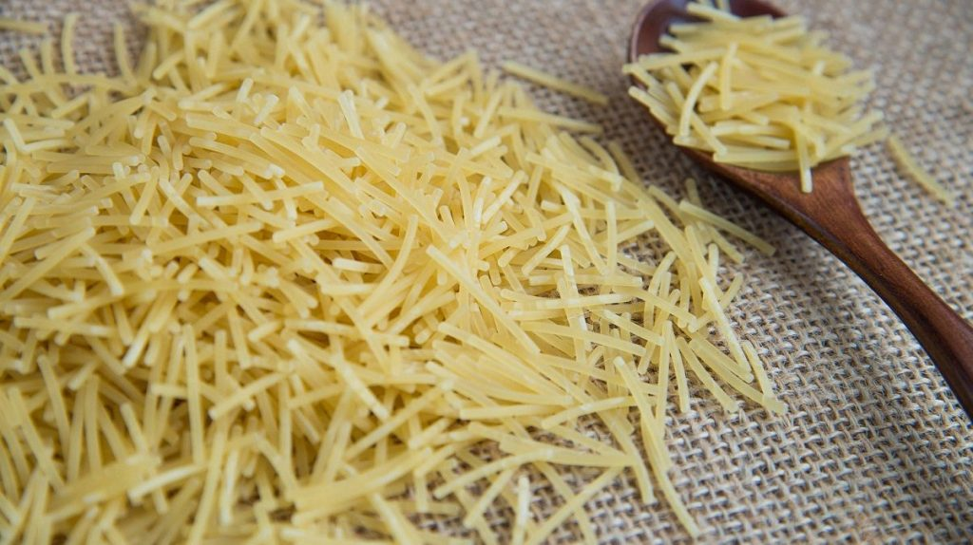
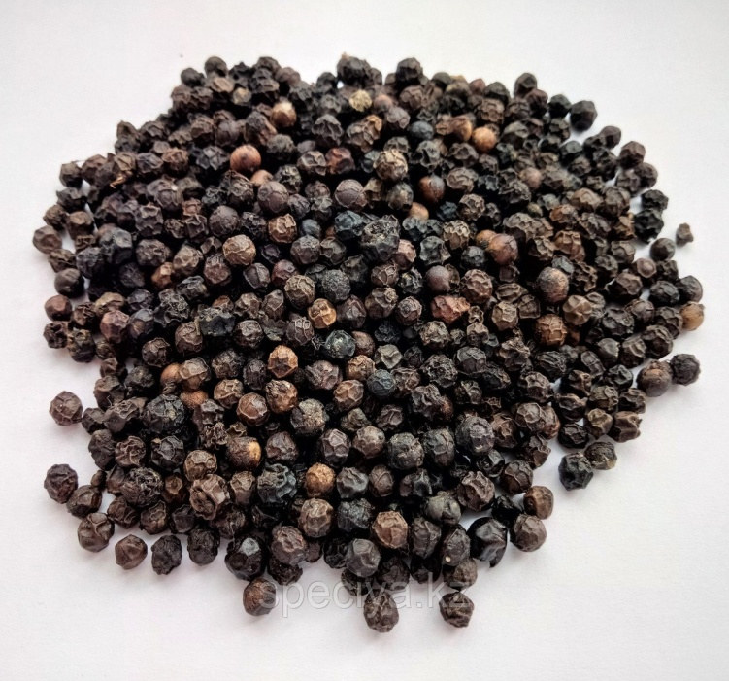
Игра: Что лишнее?

Slide 37
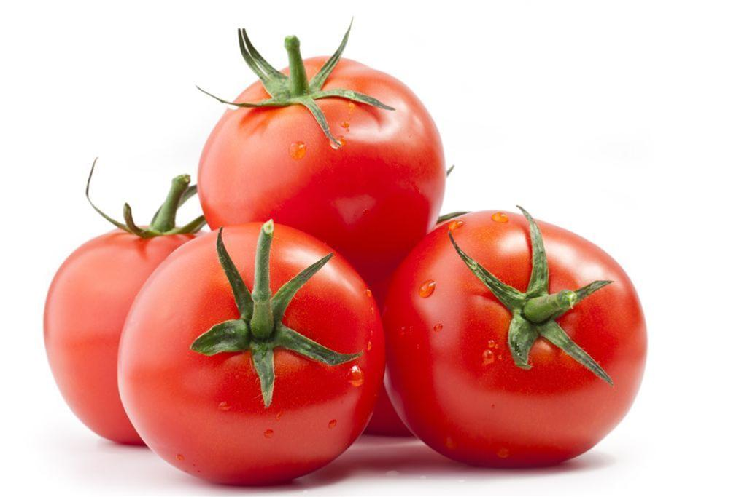
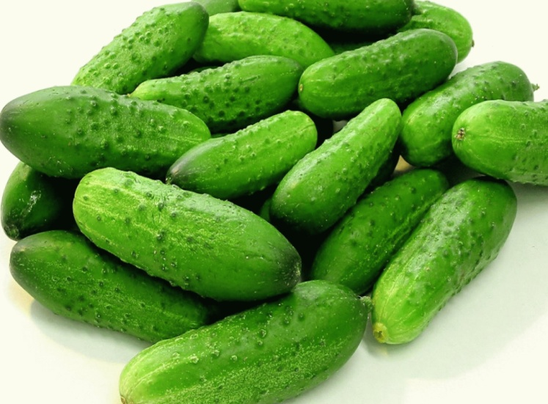




Игра: Что лишнее?

Slide 38
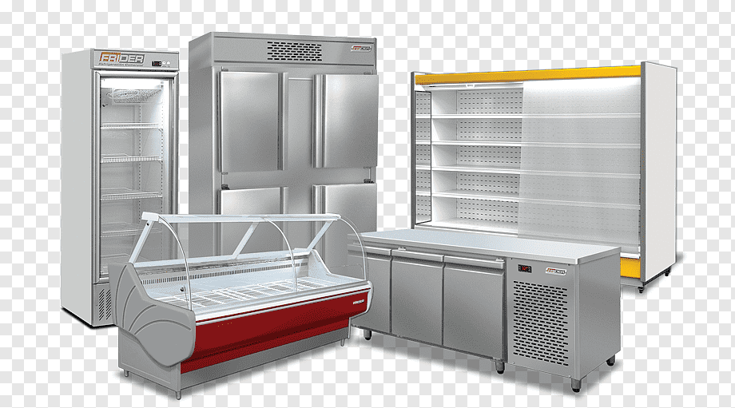
Игра: Загадки
Рано-рано утром встаёт повар. Раньше всех приходит он на свою работу, ведь ему нужно успеть приготовить завтрак. На кухне у повара есть предметы, которые ему помогают в готовке. Что это за предметы?
Полюбуйся, посмотри -
Полюс северный внутри!
Там сверкает снег и лед,
Там сама зима живет.

Slide 39
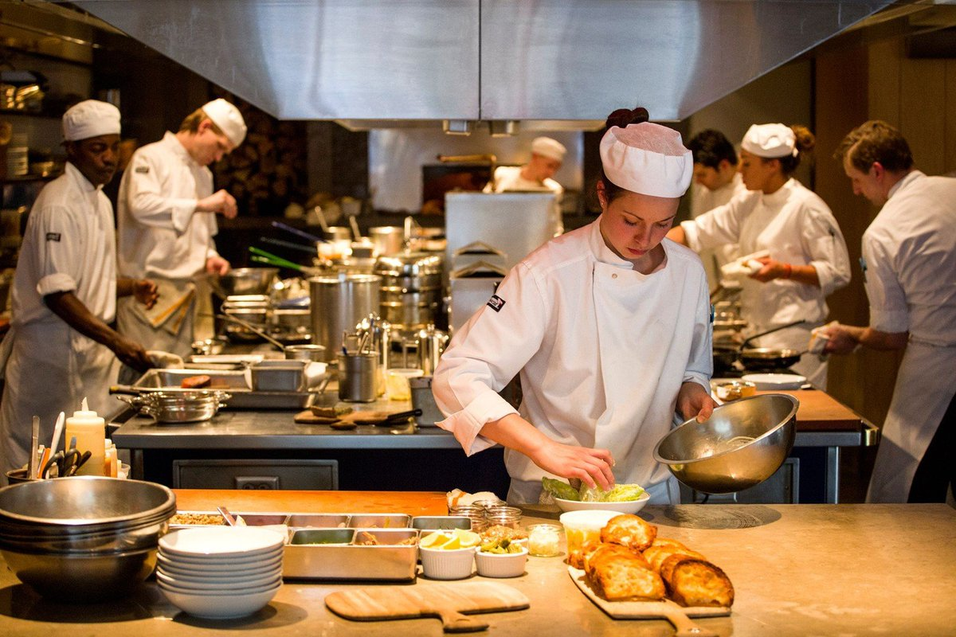

Сама не ем, а людей кормлю.
Среди ложек я полковник.
И зовут меня…
Под крышей - четыре ножки,
Над крышей - суп да ложки.
https://www.youtube.com/watch?v=Q5JWDnXXaKA

Slide 40
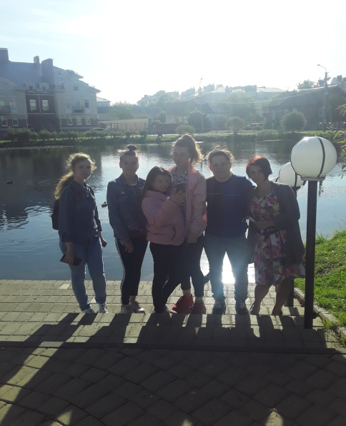
Экскурсия довольно распространённый метод обучения лиц с нарушением интеллекта.
Перед учебной экскурсией ставятся такие задачи:
обогащать знания обучающихся с нарушениями интеллекта (на основе непосредственного восприятия, накопления наглядных представлений и фактов);
устанавливать связи теорий с практикой, с жизненными явлениями и процессами;

Slide 41
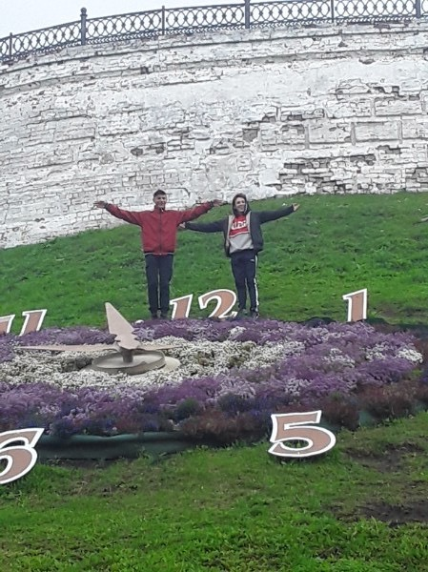
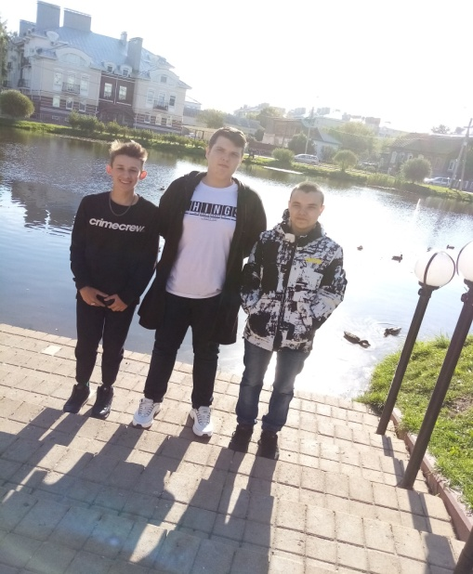
пробуждать творческие способности обучающихся с нарушениями интеллекта, их самостоятельность, организованность в учебном труде, чувства коллективизма и взаимопомощи; обогащать эстетические чувства;
развивать наблюдательность, память, мышление, эмоции; активизировать познавательную и практическую деятельность; воспитывать положительное отношение к учёбе.

Slide 42
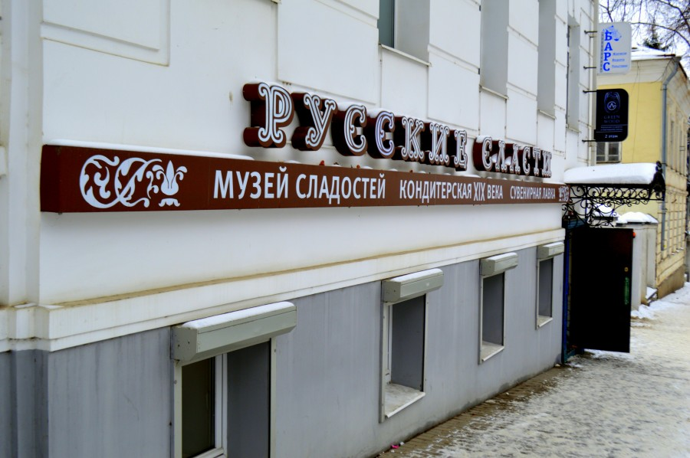
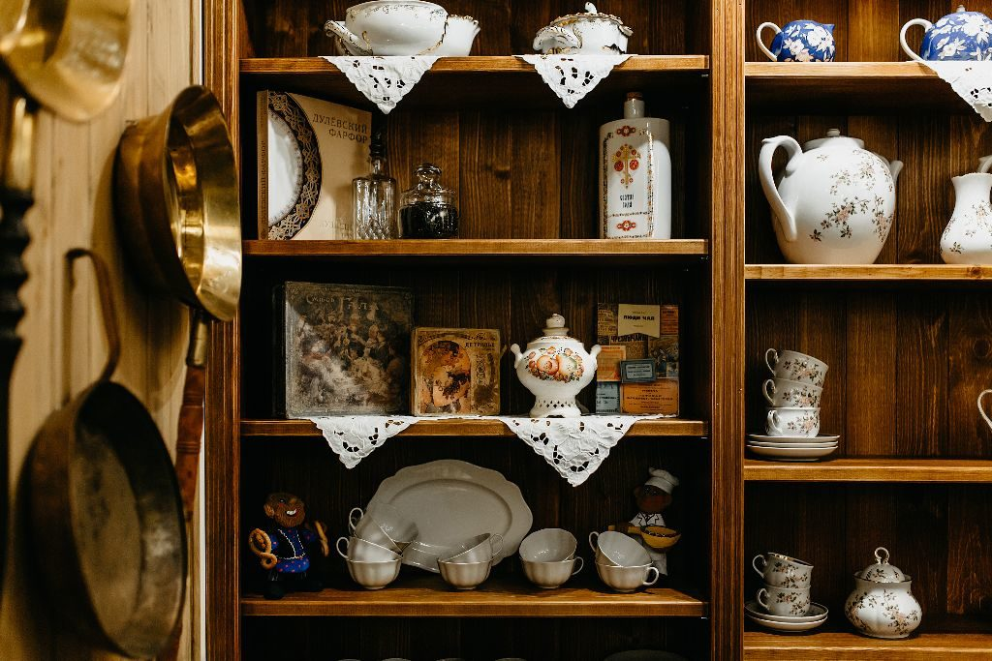
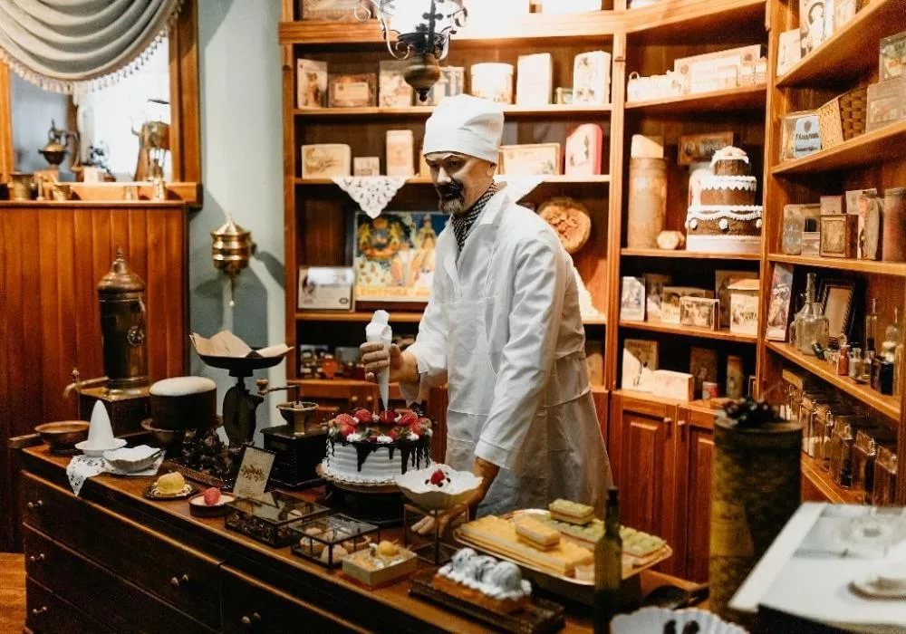
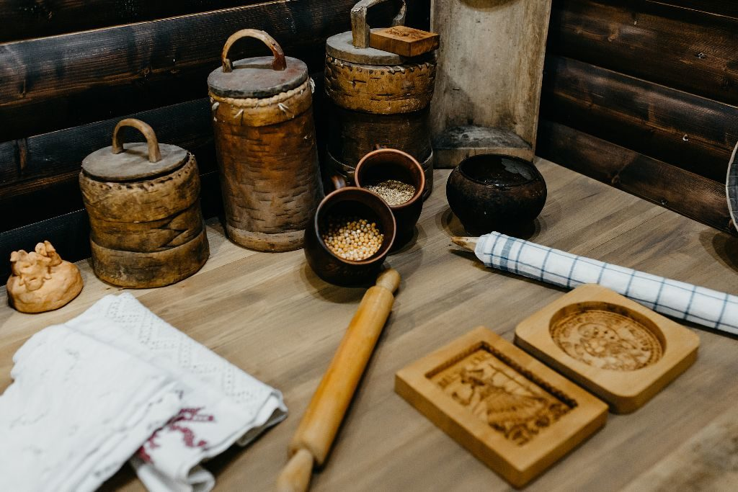
Урок-экскурсия расширяет кругозор обучающихся с нарушениями интеллекта, повышает познавательный интерес, интеллектуальный уровень, выступает как ценнейший мотив учебной деятельности. Экскурсии способствуют развитию навыков поведения в общественных местах.

Slide 43
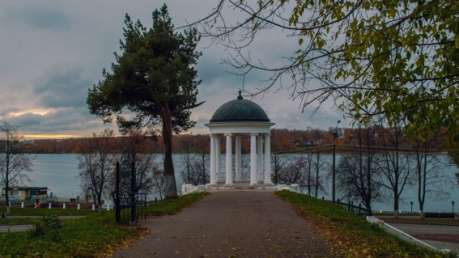
Ценность экскурсий заключается в том, что подростки с нарушениями интеллекта учатся наблюдать натуральные объекты в реальных естественных условиях. Наглядность — существеннейший признак учебной экскурсии: удельный вес зрительной и слуховой наглядности в получении информации на экскурсии составляет более 70 %. Благодаря наглядности обучающиеся с ОВЗ быстрее усваивают знания, которые затем на учебных занятиях становятся опорным фактическим материалом при восприятии новой темы, при обобщении и формировании соответствующих выводов.

Slide 44
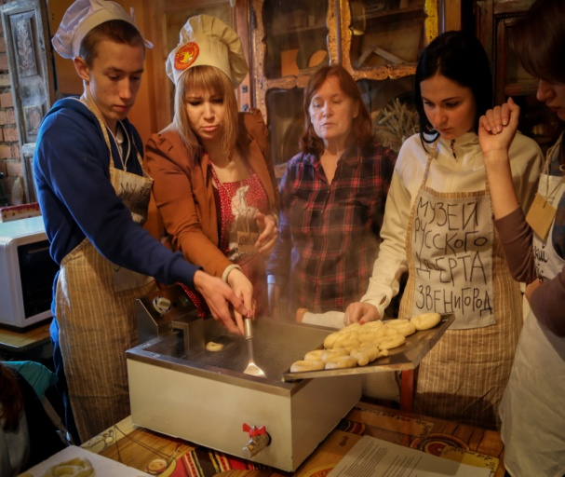
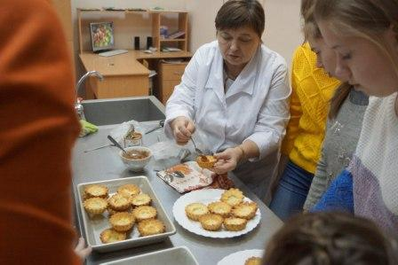
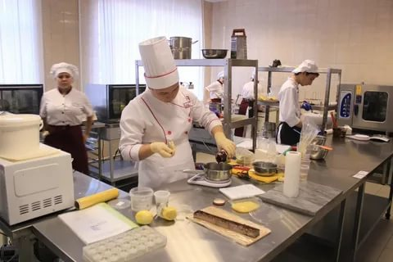
Для обучающихся с нарушениями интеллекта чаще всего проводят ознакомительные экскурсии.
Цель таких экскурсий: ознакомить обучающихся с нарушениями интеллекта с местом предприятия и отрасли в экономике региона, с условиями и характером возможно будущей работы, с историей и перспективами развития предприятия общественного питания.

Slide 45
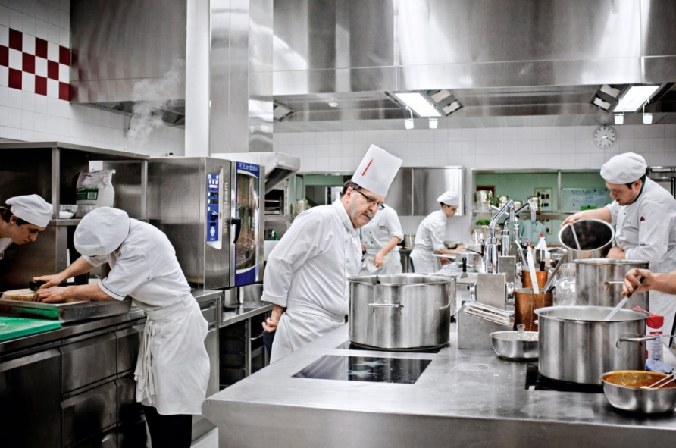
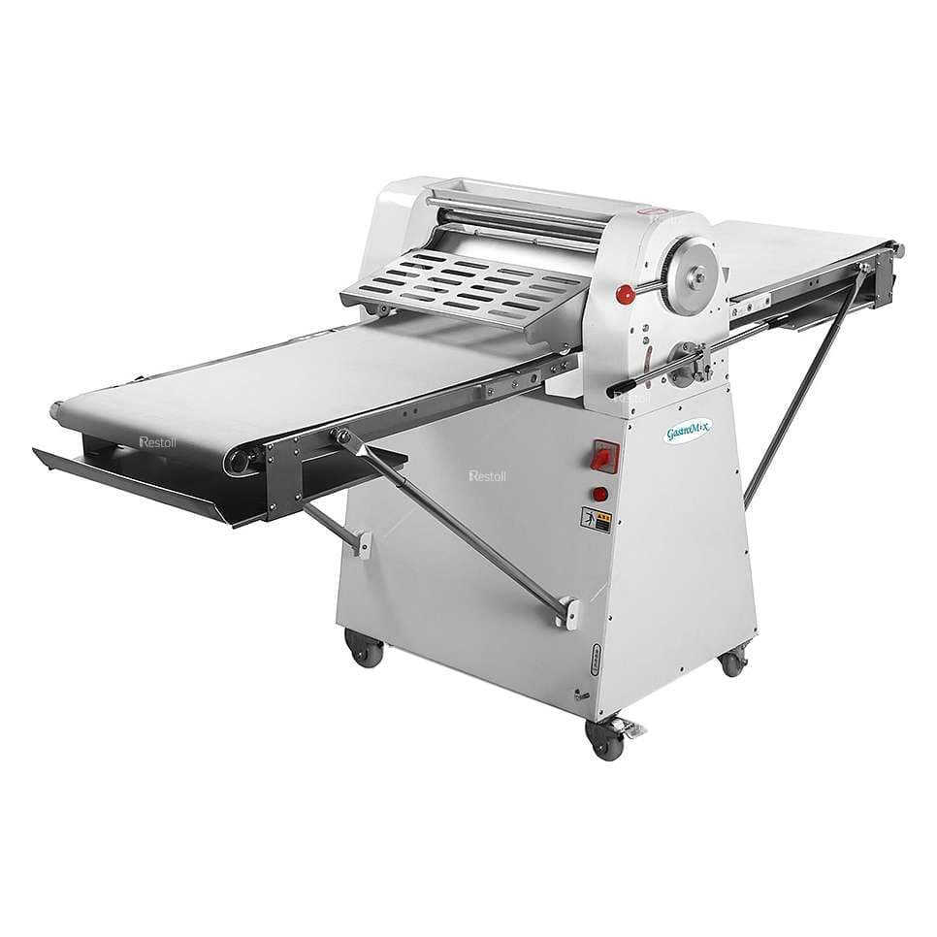
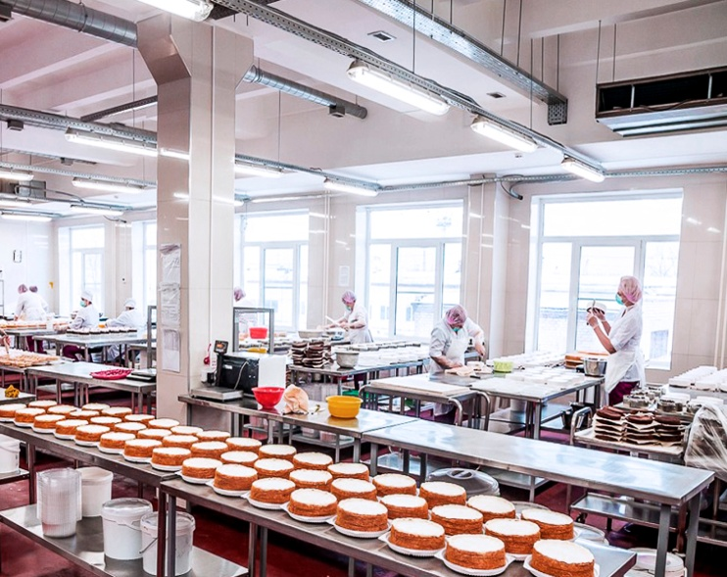
На ознакомительных экскурсиях, вниманием обучающихся с нарушениями интеллекта может быть привлечено к предприятию общественного питания в целом или отдельного цеху (цех горячей продукции, цех закусок сложного ассортимента, кондитерских цех и т.д.) или к отдельным техническим новинкам (тестораскаточная машина, плита настольная индукционная, шкаф шоковой заморозки, помпа для карамели и т.д.).

Slide 46

Важным моментом ознакомительной экскурсии является привитие эмоционально-положительного отношения к предприятию, отрасли, будущей профессии. Интерес, уважение к истории предприятия общественного питания, профессионализму работников, значимости и качеству выпускаемой продукции приводят к повышению активности личности в выборе профессии по профилю предприятия. Наоборот, отрицательные эмоции отторгают обучающихся с ОВЗ от предприятия, сферы материального производства. Для того чтобы не вызвать негативных эмоций у данных обучающихся, следует избегать информационной перегрузки.

Slide 47
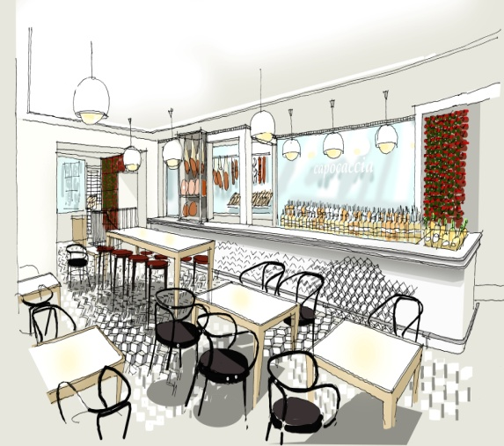
Также с обучающимися с нарушениями интеллекта проводят производственные экскурсии. Так, на экскурсии в столовую или ресторан, происходит наглядное знакомство с практической деятельностью людей, с непосредственным использованием научных знаний, основы которых изучаются на занятии, формируются представления о технологических процессах приготовления блюд, организации производства, отношениях в трудовом коллективе. Наблюдая и познавая явления общественной жизни на экскурсии, обучающиеся с нарушениями интеллекта сами готовятся к работе в сфере общественного питания.

Slide 48


В план производственных экскурсий должны быть включены вопросы для наблюдения за деятельностью людей:
что и для какой цели делают работники предприятия?
как и какое технологическое оборудование они используют в своей работе?
как организован труд работников предприятия?
каковы результаты их труда?
Любая экскурсия для обучающихся с нарушениями интеллекта должна начинаться с инструктажа по правилам техники безопасности.

Slide 49
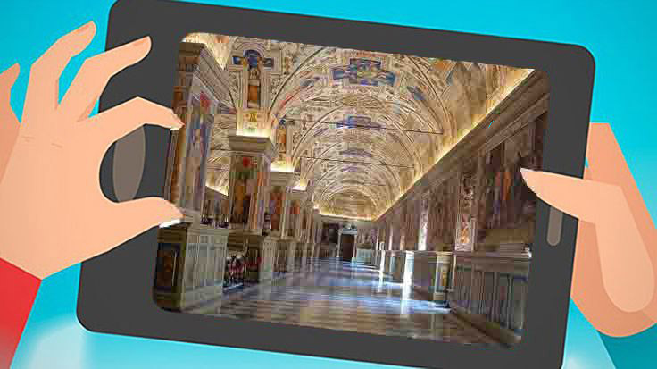

Экскурсии можно проводить в виртуальном формате.
Виртуальная экскурсия – это организационная форма обучения, отличающаяся от реальной экскурсии виртуальным отображением реально существующих объектов с целью создания условия для самостоятельного наблюдения, сбора необходимых фактов.

Slide 50

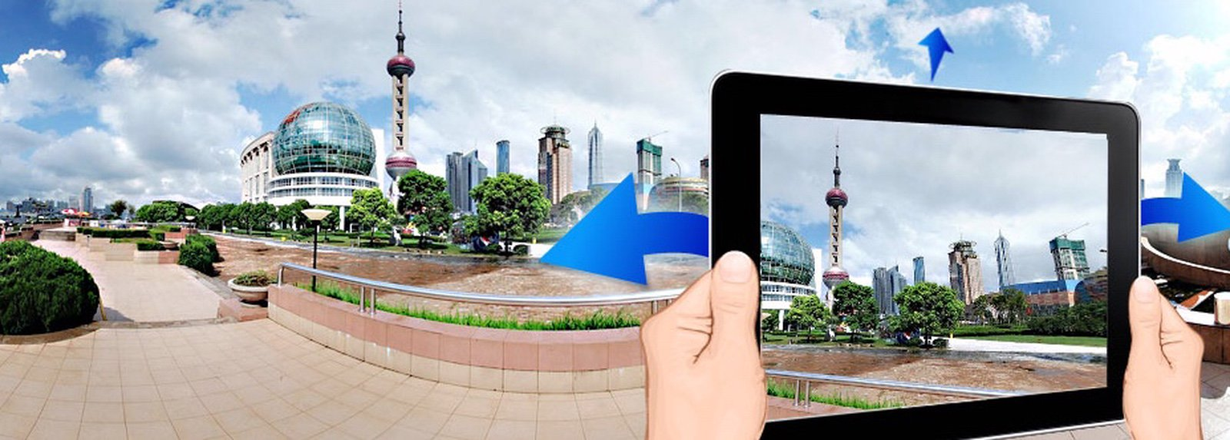
Структура виртуальных экскурсий, в целом, соответствует структуре реальных экскурсий и включает ряд этапов: подготовку, проведение, заключение, использование результатов экскурсии на занятиях.
Методика проведения виртуальной экскурсии включает в себя показ объектов и рассказ о самих объектах и событиях, с ними связанных. Составляя текст экскурсии, преподавателю необходимо обратить внимание на то, что он должен быть поделён на маленькие порции.

Slide 51

Текст должна отличать краткость, ясность, чёткость формулировок, необходимое количество фактического материала, литературный язык. Материал виртуальной экскурсии размещается в той последовательности, в которой показываются объекты, и имеет чёткое деление на части. Составленный в соответствии с этими требованиями текст представляет собой готовый для «использования» рассказ.

Slide 52

Одно из обязательных условий при составлении виртуальной экскурсии организация показа объектов в логической последовательности и обеспечение зрительной основы для раскрытия темы.
На каждом этапе виртуальной экскурсии важно настроить обучающихся нарушением интеллекта на повторение и закрепление пройдённого материала.

Slide 53

Виртуальная экскурсия имеет ряд преимуществ перед традиционными экскурсиями:
не покидая учебного кабинета, можно посетить и познакомиться с объектами, расположенными за пределами города, Костромской области и даже страны (благодаря виртуальным экскурсиям обучающиеся с нарушениями интеллекта могут побывать на кухнях лучших ресторанов мира);
за одно учебное занятие можно посетить несколько объектов;
преимуществами являются доступность, возможность повторного просмотра, наглядность.

Slide 54
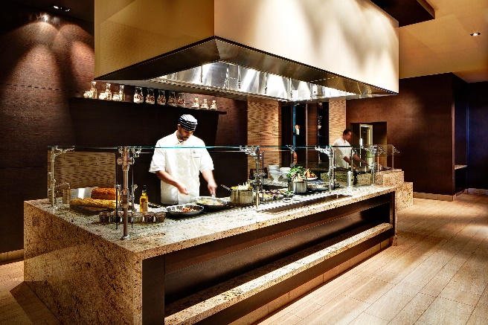
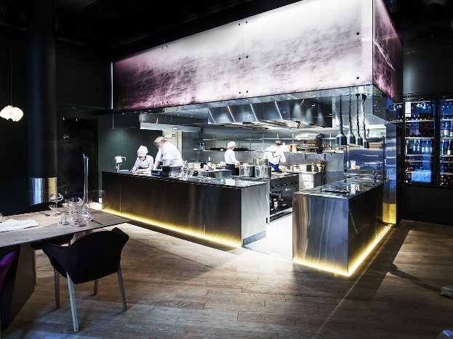
Благодаря виртуальной экскурсии будущие повара могут познакомиться с модным мировым трендом – «открытая кухня» («кухня за стеклом»). Обучающиеся нарушением интеллекта могут получить мастер-класс от ведущих шеф-поваров, увидеть демонстрацию технических возможностей кухонного оборудования Обучающиеся могут узнать в каких условиях готовятся блюда, из каких продуктов и в какой посуде.

Slide 55
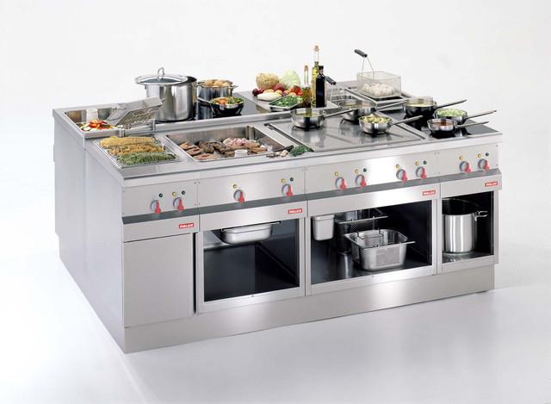
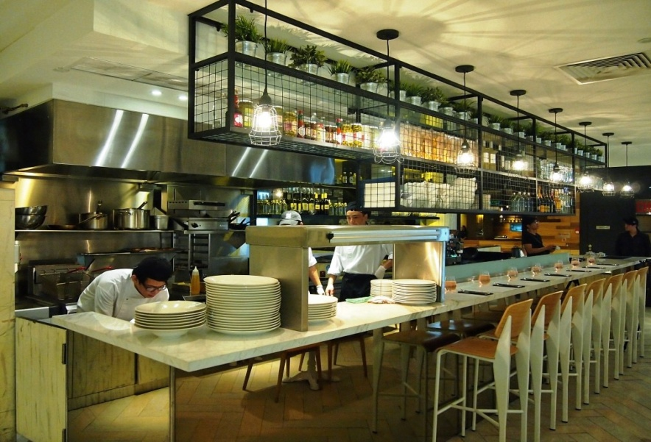
С помощью виртуальной экскурсии на «открытую кухню» обучающиеся с ОВЗ закрепят пройдённый материал по техническому оснащению (увидят в деле профессиональное кухонное оборудование), подглядят кое-какие кулинарные приёмы, расширят свой гастрономический кругозор.

Slide 56
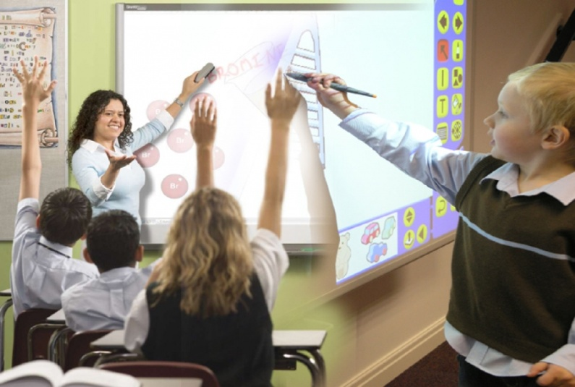
Очень полезно использование презентации и фрагментов презентации по ходу учебного занятия для обучающихся с нарушением интеллекта.
На слайдах можно разместить необходимый картинный материал, цифровые фотографии, тексты; можно добавить музыкальное и голосовое сопровождение к демонстрации презентации. При такой организации материала включаются три вида памяти обучающихся нарушением интеллекта: зрительная, слуховая, моторная.

Slide 57
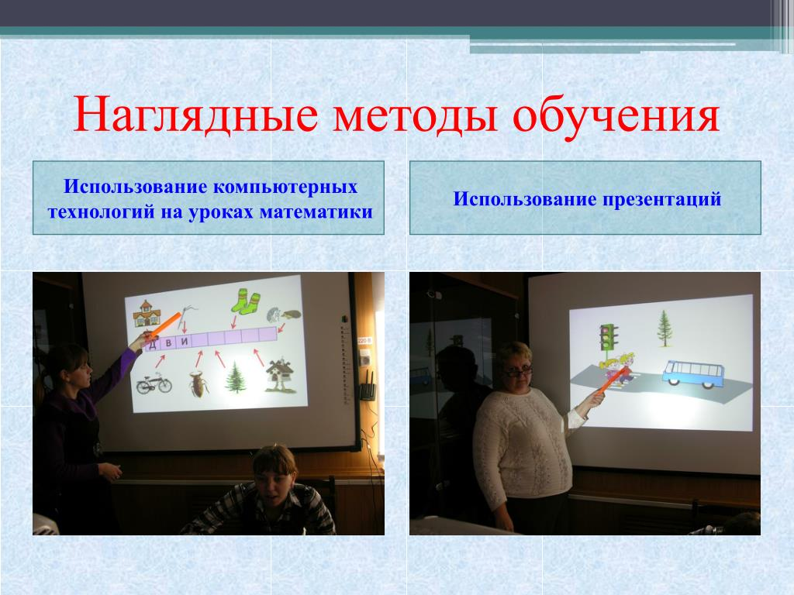
Использование презентаций позволяет сформировать устойчивые визуально-кинестетические и визуально- аудиальные условно-рефлекторные связи центральной нервной системы. В процессе занятий с использованием презентаций у подростков продолжают развиваются правильные речевые навыки, а в дальнейшем и самоконтроль за своей речью.

Slide 58
Использование анимации и сюрпризных моментов делает учебный процесс интересным и выразительным. Обучающиеся с ограниченными возможностями здоровья получают одобрение не только от преподавателя, но и со стороны компьютера в виде картинок-призов, сопровождающихся звуковым оформлением.
Если обучающийся с нарушениями интеллекта выбирает правильный ответ, то программа переходит к слайду «Правильно!» или «Ты молодец!».
При неверном ответе на экране появляется слайд «Неверно, подумай ещё!» или «Повтори правило!» и т. п.

Slide 59

Мультимедийные презентации привносят эффект наглядности в занятие, повышают мотивационную активность, способствуют более тесной взаимосвязи преподаватель - обучающийся. Учебный материал в электронной презентации, как правило, представлен в краткой форме, что имеет достаточно веские основания для существования наряду с полным учебным материалом.

Slide 60

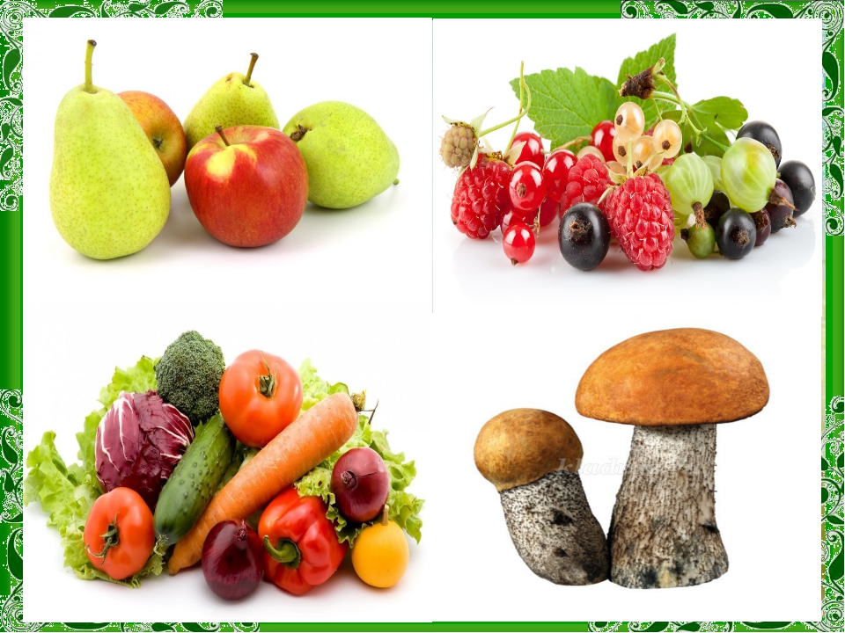
Можно использовать «тематический» фон: сочетание цветов, несущие смысловую нагрузку и т. п. (например, при прохождения профессионального модуля «Приготовление блюд из овощей и грибов» в качестве фона для презентаций можно использовать изображение различных овощей и грибов, а также блюд из них).

Slide 61

Варианты использования презентаций в работе с обучающимися с нарушением интеллекта:
проведение презентаций на уроке при объяснении нового материала: заранее созданная презентация заменяет классную доску при объяснении нового материала, способствуя фиксации внимания обучающимися нарушением интеллекта на каких-либо иллюстрациях, данных, формулах, технологических операций и т. п.;

Slide 62
наглядная демонстрация процесса (построение диаграмм, таблиц, моделирование технологических процессов приготовления различных блюд, организация рабочего места повара в соответствии с видами изготавливаемых блюд), который невозможно или достаточно сложно провести с помощью плакатов или классной доски;

Slide 63
презентация по результатам выполнения индивидуальных и групповых проектов (подготовка обучающимися (самостоятельно или в группе) презентации для сопровождения собственного доклада);
создание фотоальбомов как отчётов о прохождении производственной практики обучающихся с нарушением интеллекта.

Slide 64

Для обучающихся с нарушением интеллекта устанавливается особый порядок освоения учебной дисциплины «Физическая культура», он строится на соблюдении принципов здоровьесбережения и адаптивной физической культуры. Специфика учебного процесса по физической культуре для обучающихся нарушением интеллекта, связана с учётом индивидуальных особенностей здоровья, рекомендаций психолого-медико-педагогической комиссии (ПМПК), потребностно-мотивационной сферы, физического развития и физической подготовленности обучающихся.

Slide 65

Задачи учебной дисциплины «Физическая культура» для обучающихся нарушением интеллекта направлены на обеспечение полноценного физического развития, повышения двигательной активности и совершенствование психофизических способностей, профилактику и предупреждение вторичных отклонений. Это могут быть подвижные занятия адаптивной физкультурой в специально оборудованных спортивных, тренажёрных залах или на открытом воздухе, которые проводятся педагогами, имеющими соответствующую подготовку.

Slide 66
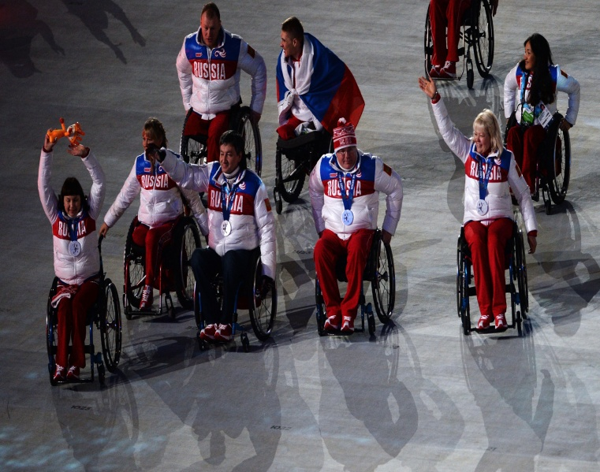
Для обучающихся нарушением интеллекта могут быть лекционные занятия по тематике здоровьесбережения, для этого рекомендуется в учебный план включать некоторое количество часов, посвящённых поддержанию здоровья и здорового образа жизни. Можно, предложить обучающимся нарушением интеллекта просмотр спортивных соревнований (Параолимпийских игр, Специальной олимпиады) с участием российский спортсменов инвалидов и лиц с ограниченными возможностями здоровья.

Slide 67

Для организации образовательного процесса обучающихся с ограниченными возможностями здоровья активно можно использовать дистанционные технологии. Обучающийся с ОВЗ, учась дистанционно, перестаёт быть ограниченным пространственными и временными рамками - у него появляется связь фактически со всем миром. Он может учиться, не выходя из дома, по индивидуальному расписанию и в удобном для себя темпе.

Slide 68

В системе профессионального образования дистанционное обучение отвечает гуманистическому принципу, согласно которому никто не должен быть лишён возможности учиться по причине бедности, пространственной или временной изолированности, социальной незащищённости или невозможности посещать образовательные учреждения в силу физических недостатков.

Slide 69

Важно, продолжительность занятие в дистанционном формате для обучающихся с нарушениями интеллекта занятия не более 30 минут.
Структура урока в дистанционном формате:
объяснение преподавателя;
интерактивные задания;
самостоятельное изучение.
Содержание корректируется с учётом продолжительности, структуры урока и технологии обучения. Предусмотрены обязательные перерывы с физкультминутками (3-5 минут), гимнастикой для глаз (2-3 минуты).

Slide 70

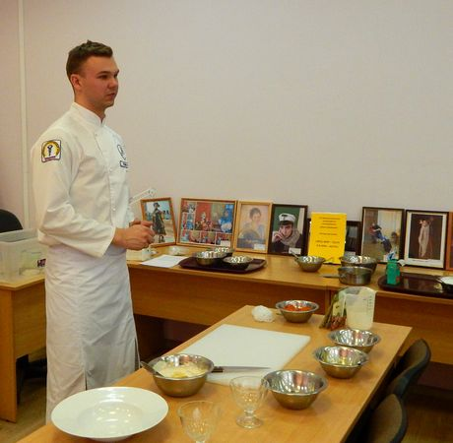
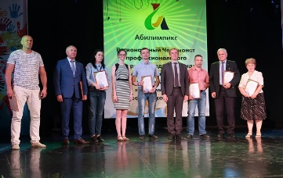
Конкурсы профессионального мастерства «Абилимпикс» для обучающихся с нарушениями интеллекта – это форма повышения компетентности, толерантности различных субъектов образовательной системы (организаторов, участников, экспертов, работодателей, общественности).

Slide 71

Конкурсы профессионального мастерства «Абилимпикс» обучающихся с нарушениями интеллекта – это эффективная форма распространения опыта профессиональной подготовки данных категорий по программам среднего профессионального образования и профессионального обучения. В рамках конкурса участники демонстрируют лучшие образцы профессиональной практики лиц с ОВЗ, освоивших программы профессионального обучения, что является основой для развития системы профессионального образования и системы трудоустройства.

Slide 72

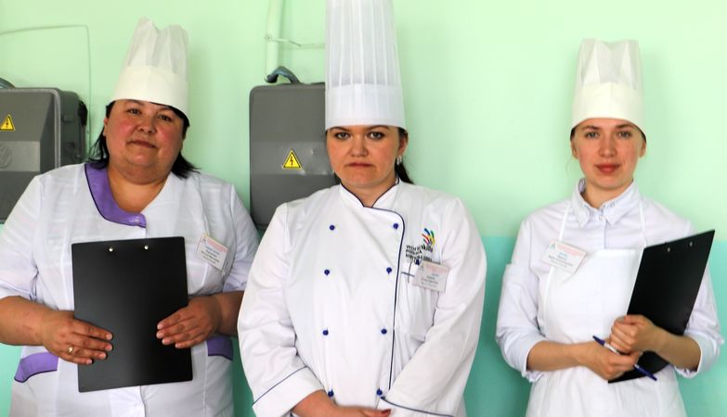

Обучающимся нарушением интеллекта участие в подобных конкурсах важно и необходимо. У них формируется ответственность и добросовестное отношения к труду, развитие творческого мышления, профессионального интереса, коммуникативных качеств, позволяющих найти своё место на рынке труда, правильно адаптироваться к условиям взрослой жизни.

Slide 73

При проведении конкурса профессионального мастерства для обучающихся нарушением интеллекта необходимо учитывать ряд фактов:
обучающиеся данной категории быстро утомляются, поэтому при проведении теоретической части конкурсные задания должны быть разнообразными по содержанию, для снятия утомляемости необходимо включать тренинги или динамические паузы;
обучающиеся с нарушениями интеллекта не могут длительно концентрировать внимание, усваивать новую информацию, они не сразу включаются в работу, начинают выполнять задание и не всегда могут контролировать свои эмоции как положительные, так и отрицательные.

Slide 74
обучающихся с интеллектуальными нарушениями низкая активность восприятия и развития мышления, поэтому необходимо использовать больше ярких примеров, наглядности, по ходу конкурса проверять правильность понимания поставленного вопроса, задания, один и тот же материал предоставлять в различных вариантах;
обучающиеся с нарушениями интеллекта чувствительны к мнению взрослых и окружающих, они обидчивы, хотят казаться лучше, стремятся к тому, чтобы их мнение учитывалось, сильно переживают, когда их не дослушивают и перебивают.

Slide 75
с подростками нарушением интеллекта необходимо общаться уважительно, доверительно, желательно всегда обращаться к ним по именам;
преподавателям и мастерам производственного обучения необходимо не торопить их с ответом по ходу проведения конкурса, индивидуально каждого проверять на правильность понимания задания, использовать больше ярких примеров, наглядности, подсказывать, но не заканчивать за них мысль.

Slide 76
обучающиеся нарушением интеллекта, стремясь выделиться или отличиться чем-то от своих сверстников, часто приукрашивают свои поступки, при этом могут неадекватно оценить свои силы;
при подведении итогов конкурса, оценивании работ необходимо давать разъяснения, обосновывающие принятые решения;
перед началом выполнения практической части конкурса необходимо повторить правила техники безопасности, производственной санитарии и гигиены, правила противопожарной безопасности.

Slide 77

Профессиональное обучение лиц с нарушением интеллекта предусматривает высокий уровень и качество знаний, овладение профессиональным мастерством со стороны педагогического коллектива. Учебный процесс должен быть организован в соответствии с современными дидактическими принципами образования.

Slide 78

Основная задача педагогического коллектива – гармоничное развитие личности обучающегося с нарушением интеллекта, воспитании человека, способного к социальной адаптации и интеграции в обществе. У обучающиеся с нарушением интеллекта профессиональное обучение носит воспитывающий характер, смысл его заключается в том, что в процессе усвоения знаний и умений происходит формирование у обучающихся с нарушением интеллекта положительных качеств личности: трудолюбия, усидчивости, ответственного отношения к теоритическим занятиям и производственной практике, умения работать в трудовом коллективе.

Slide 79

Замечено, что обучающиеся с нарушением интеллекта с интересом и более позитивно относятся к тем учебным дисциплинам, в которых задействованы понятным им технологии. Это способствует повышению их мотивации и достижению результатов, важных как для обучающегося с нарушением интеллекта, так и для преподавателя. Для обучающихся с нарушением интеллекта очень важной является мотивация, понимание того, зачем нужны те или иные знания и как они могут использовать их в жизни.

Slide 80

Мышление у обучающихся конкретное, и учебный материал, который не связан с их личной практикой, не вызывает у них интереса, в то время как то, что связано с их деятельностью в повседневной жизни, усваивается значительно лучше. В связи с этим при изучении новой темы целесообразно объяснить, как обучающиеся смогут применить полученные знания в жизни, в трудовой деятельности.

Slide 81

Доклад завершён,
благодарю за внимание!

